Slide 1
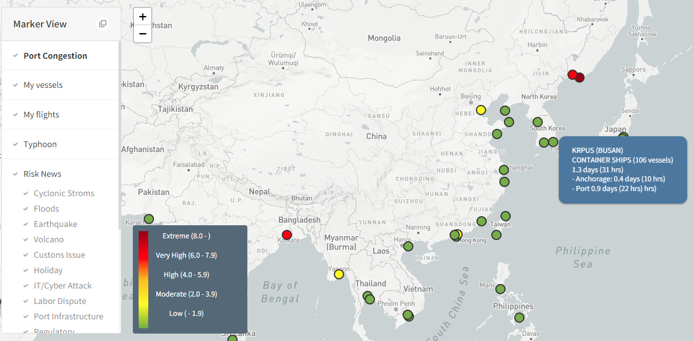
원 크기는 더 작게.
테두리는 흰색으로 얇게 처리
KRPUS (Busan, Korea)
1.3 days (31 hrs)
- Anchorage: 0.4 days (10 hrs)
- Port: 0.9 days (22 hrs)
106 Container Ships
툴팁은 좌측과 같은 양식으로 작성
두번째줄은 Bold 표시
테두리는 얇은 흰색
좌측 정렬
범례 표시는 구석에 위치하고 클릭했을 때 나오는 방향 검토
=> 클릭하기 위한 작은 버튼이 필요할 것 같습니다. 혹시 디자인 제공이 가능하신지요?

Slide 2
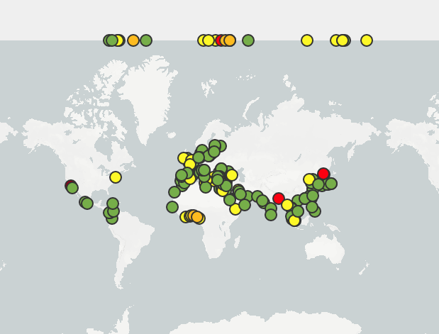
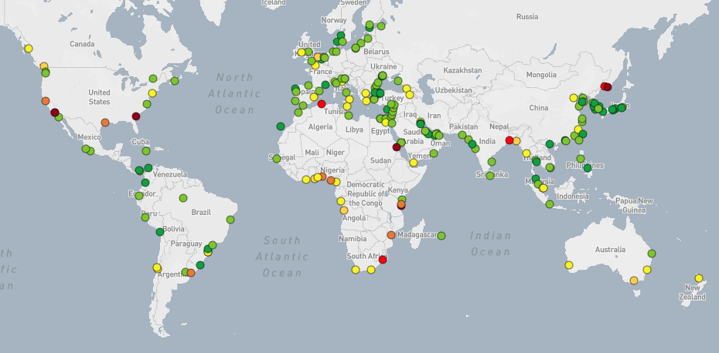
Port Congestion 화면
맵 축소 시 일부위치 오류
대시보드 화면 비교하면 전체가 보이지 않음
이런 현상이 나타나는 원의 경우
위도(LTITDE) 값이 327.962568 와 같이 정상적인 범위내의
값이 아닌 것 같습니다.
대시보드 화면

Slide 3
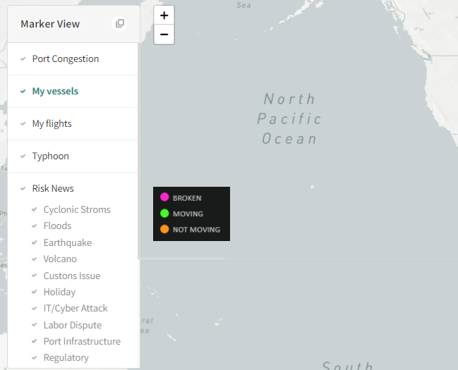
불필요함
화면에 없지만 선박, 항공기 크기 작게 표현

Slide 4
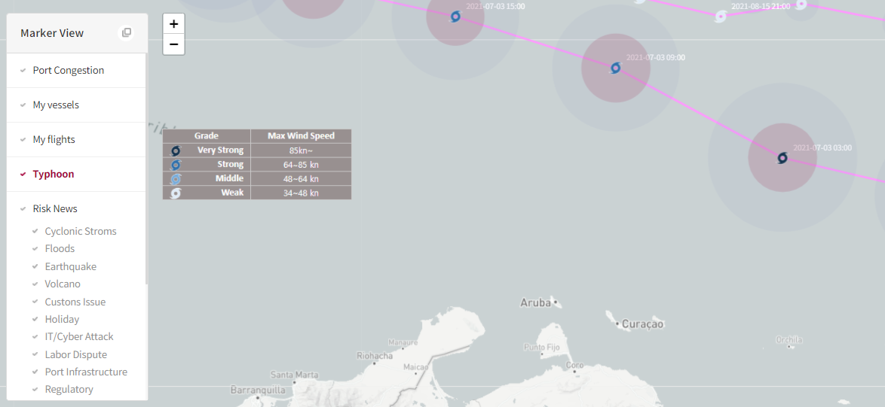
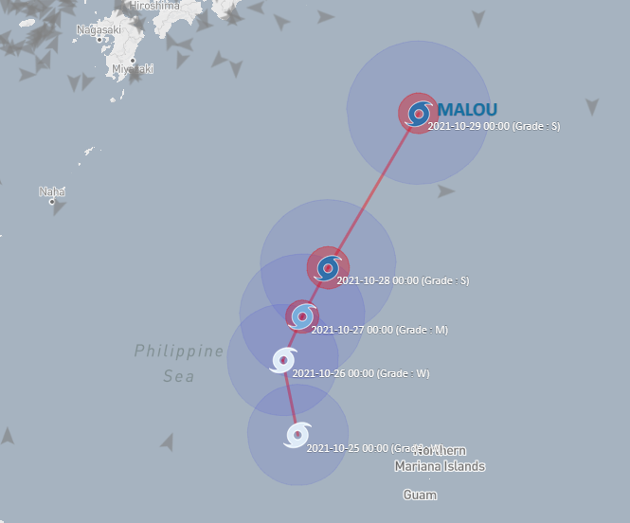
대시보드 화면
대시보드 태풍과 같은 색감으로 표현
폰트 등도 흐리게 보임
=> 수정하였습니다. 살펴봐주시면 감사하겠습니다.

